Slide 1
Фотоотчет
По лексической теме «Праздник мам - 8 Марта»
Старшая группа компенсирующей направленности № 8 МБДОУ № 144

Slide 2
Место проведения
МБДОУ – детский сад комбинированного
вида № 144 г. Екатеринбурга
Сроки проведения
01.03.2017 – 10.03.2017
Участники
дети, воспитатель, учитель-логопед,
родители старшей группы компенсирующей
направленности №8
Авторы
учитель-логопед гр.№8 Ульянова Ж.Б.
воспитатель гр.№8 Нолеваева Э.Г.

Slide 3
Цель – расширить представление детей о праздновании 8 Марта.
Задачи – познакомить с историей возникновения праздника;
обогатить словарный запас детей с ТНР;
воспитывать любовь и бережное отношение к женщинам;

Slide 4
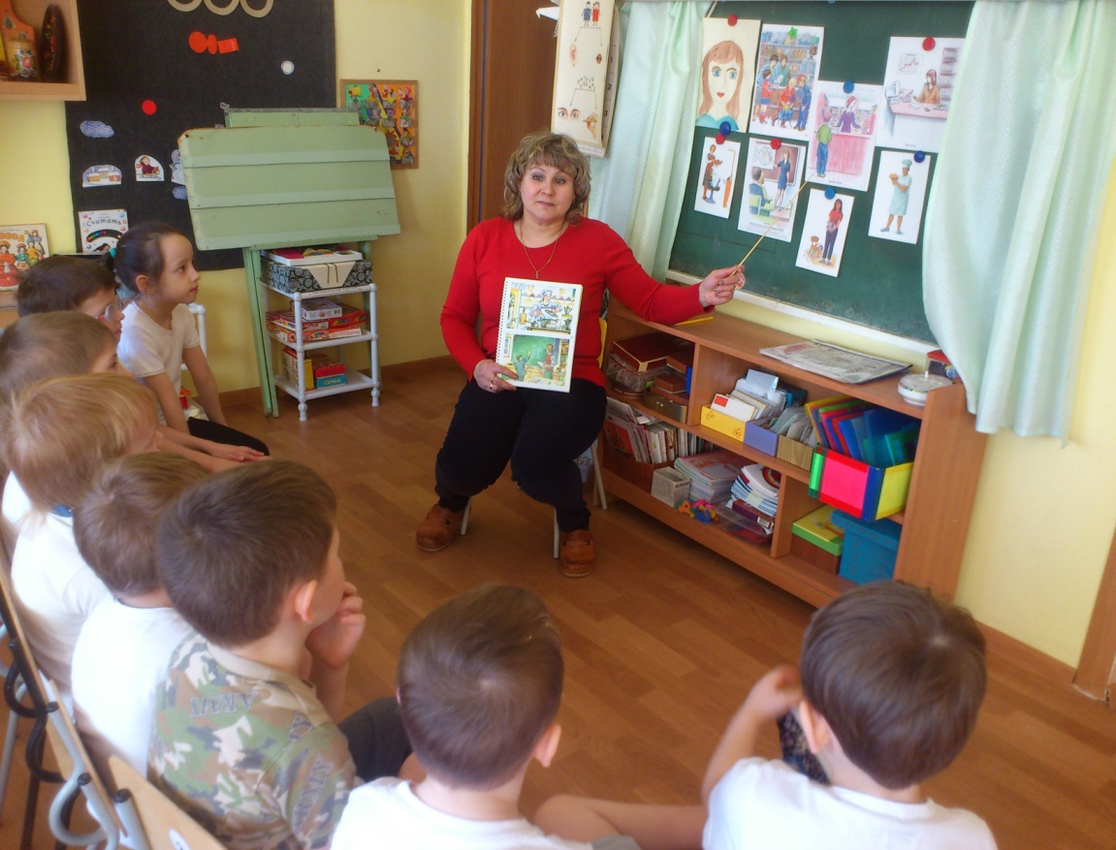
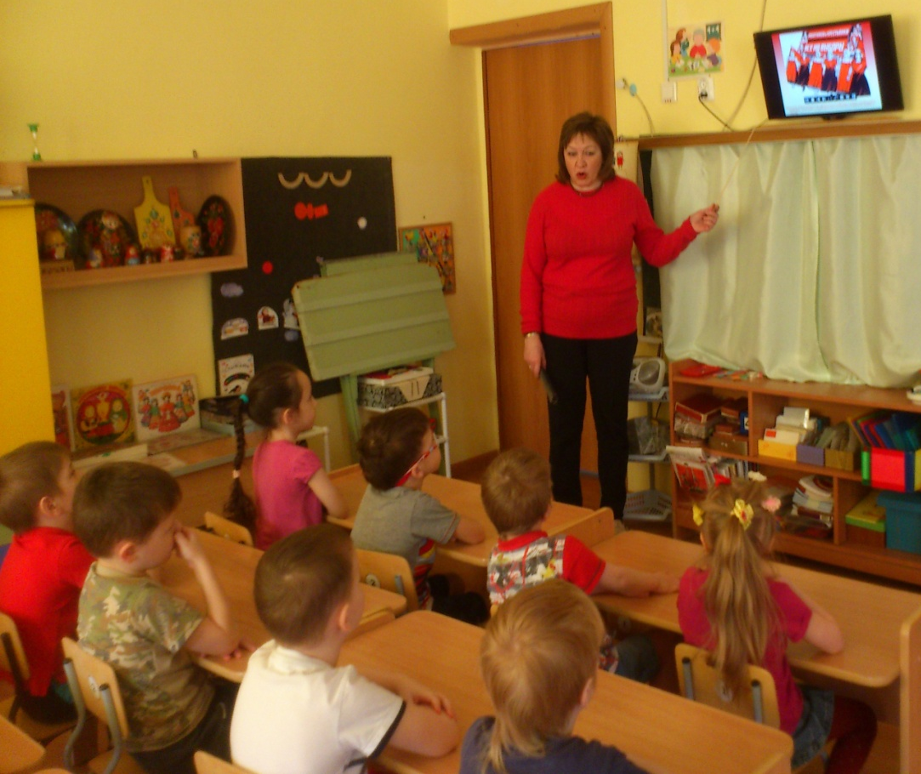

Slide 5
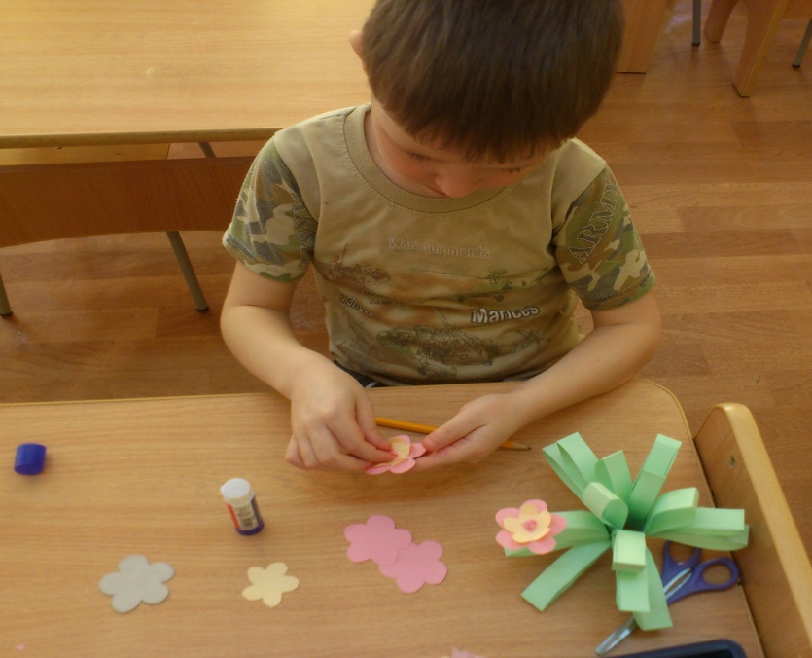
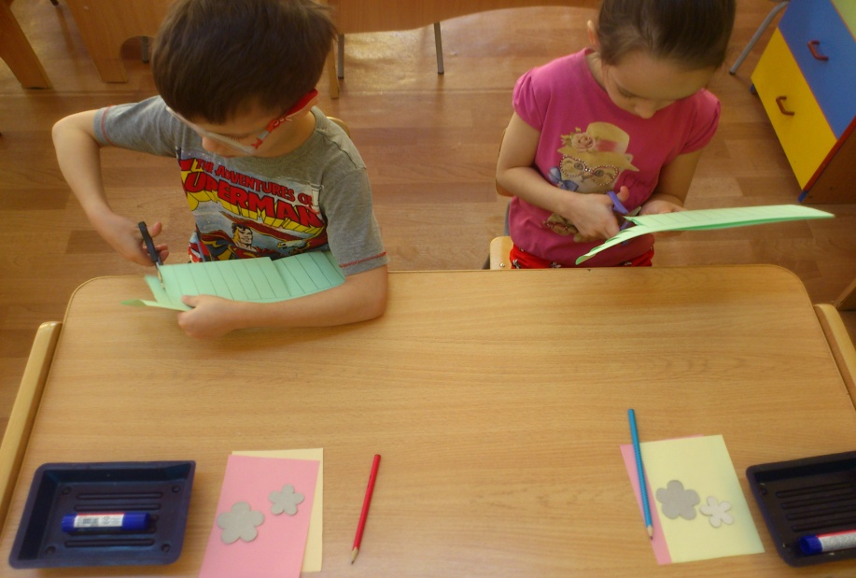
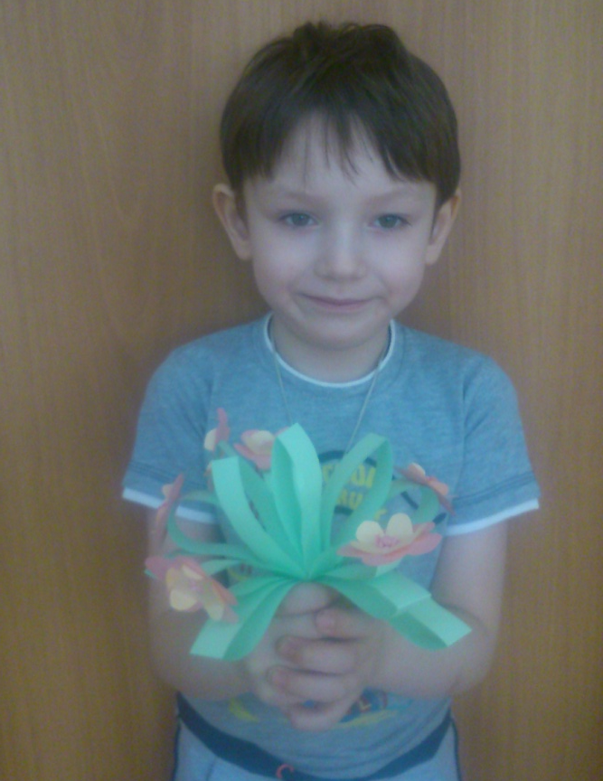
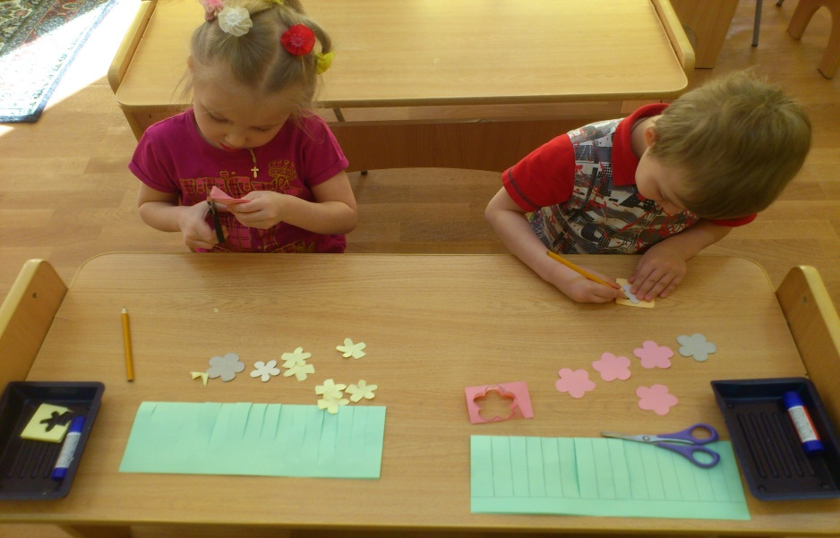

Slide 6
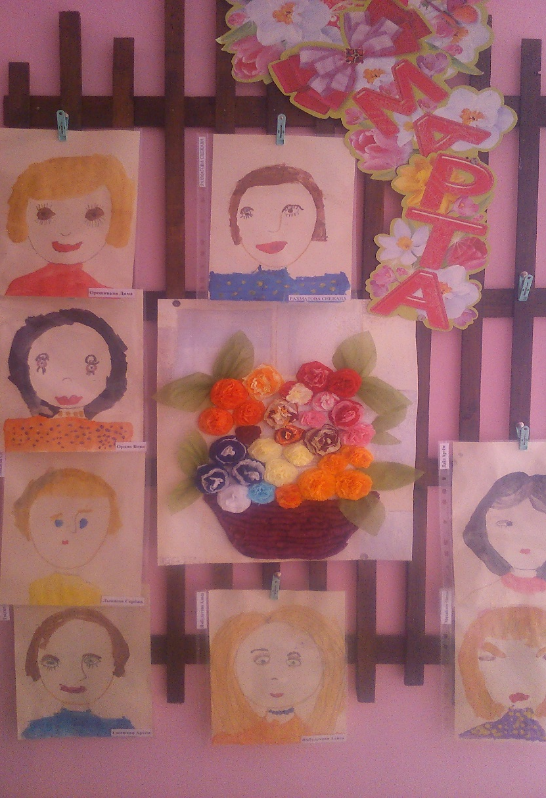
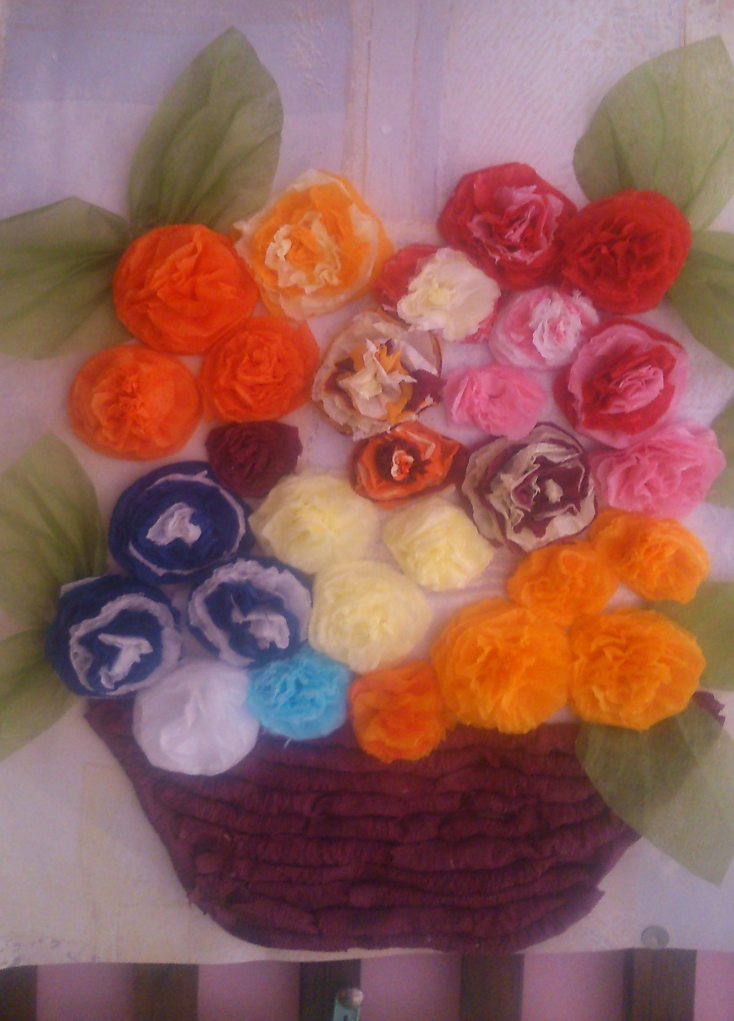

Slide 7
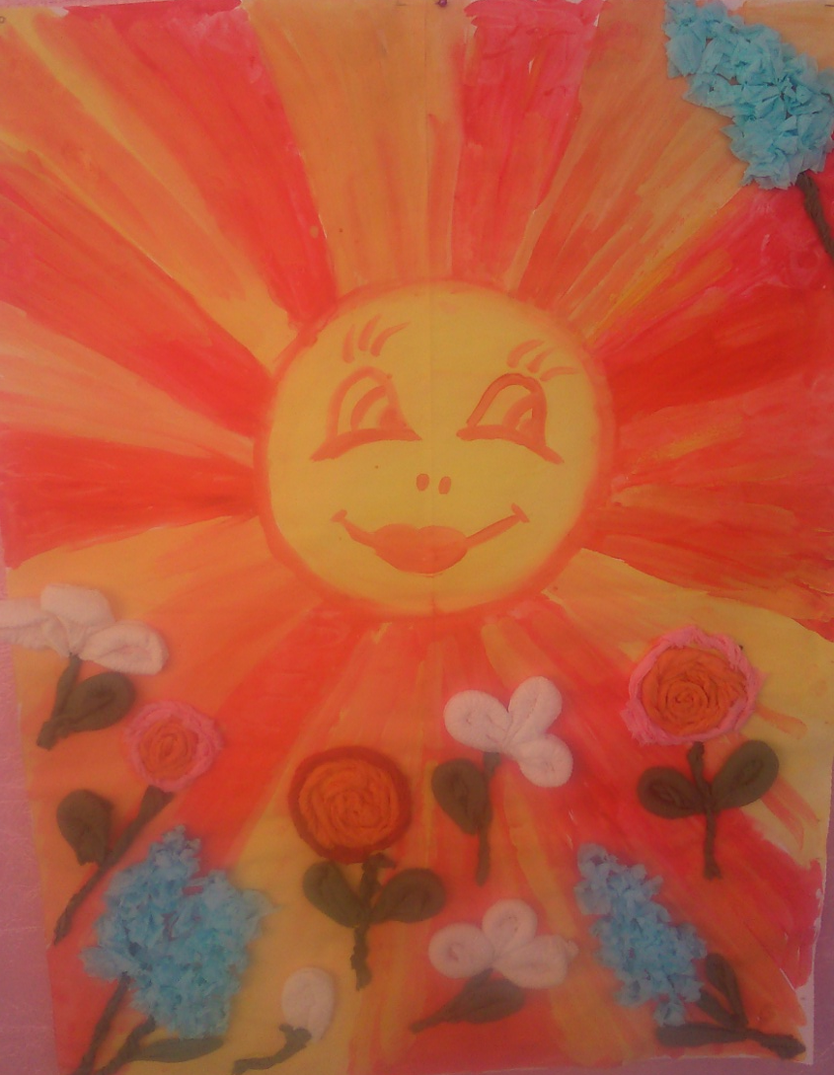
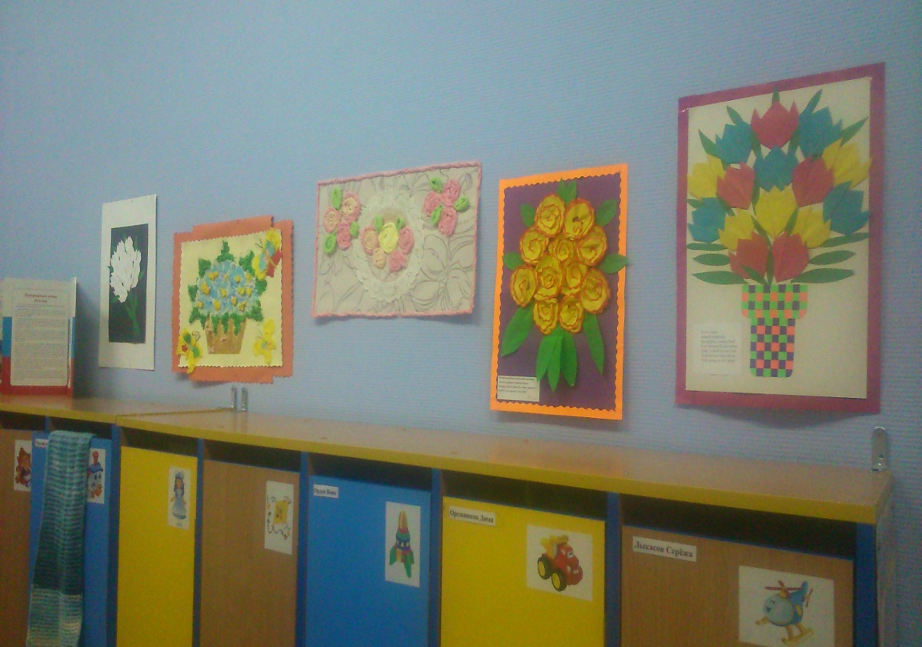

Slide 8
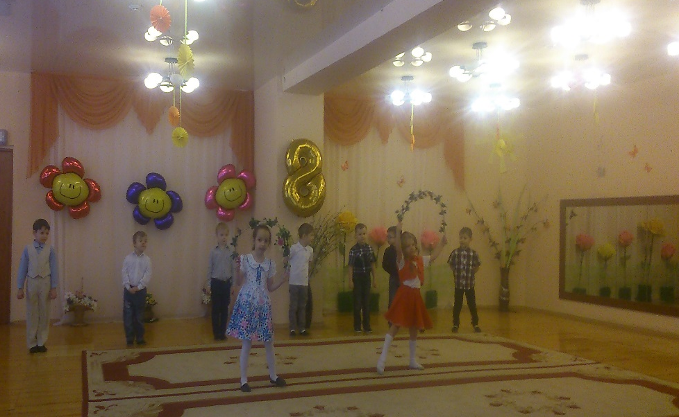
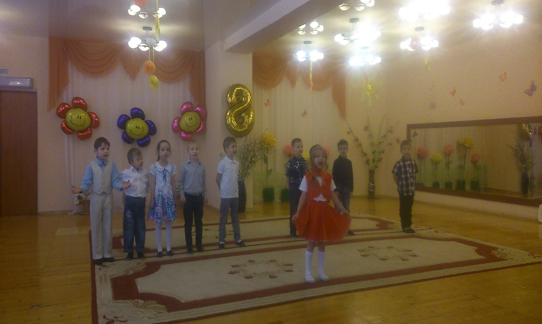
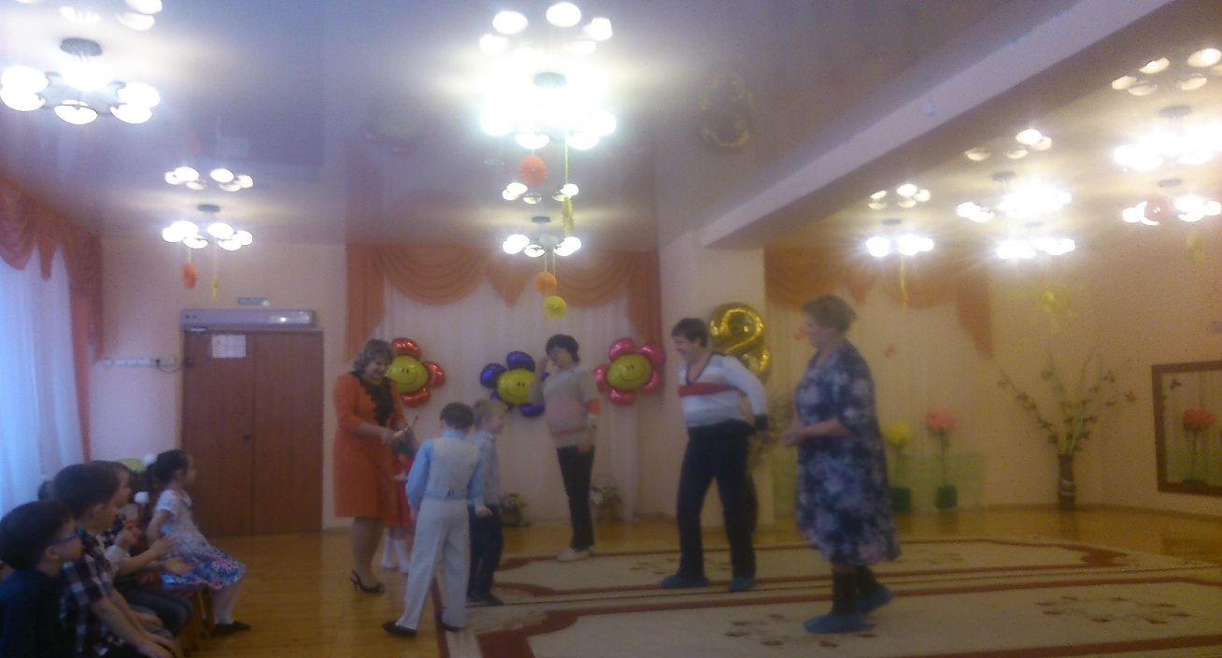
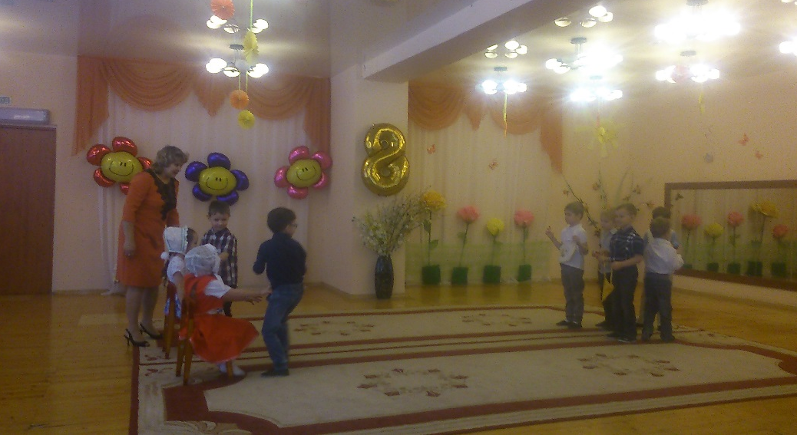

Slide 9
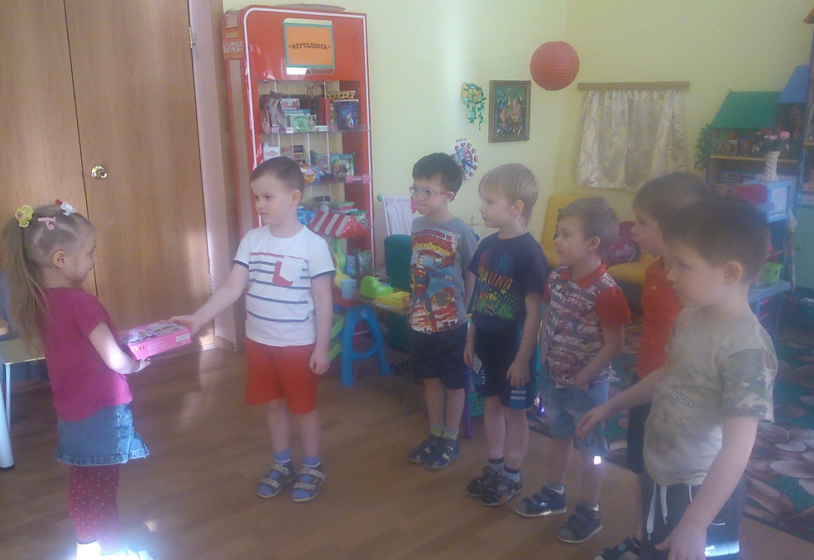
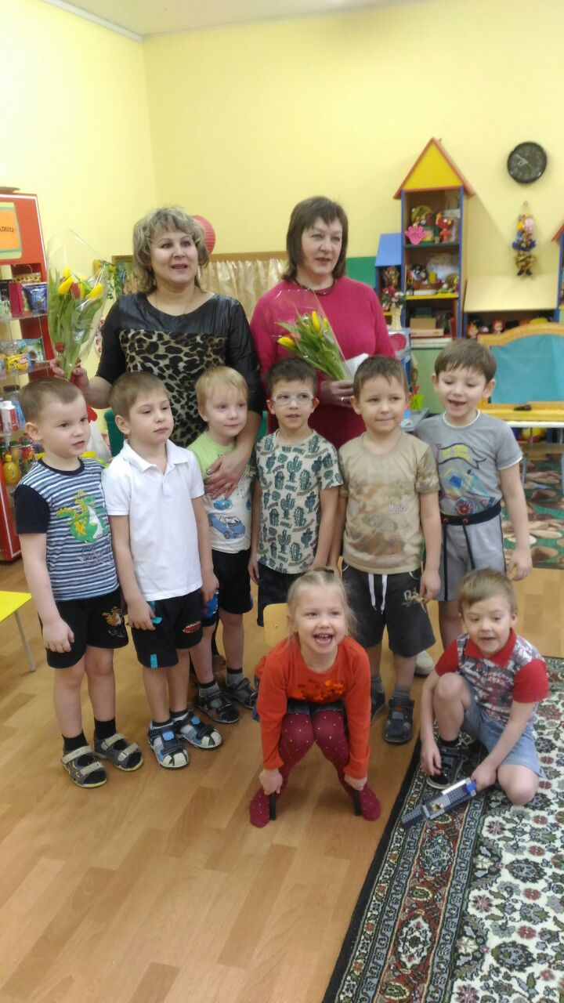

Slide 10
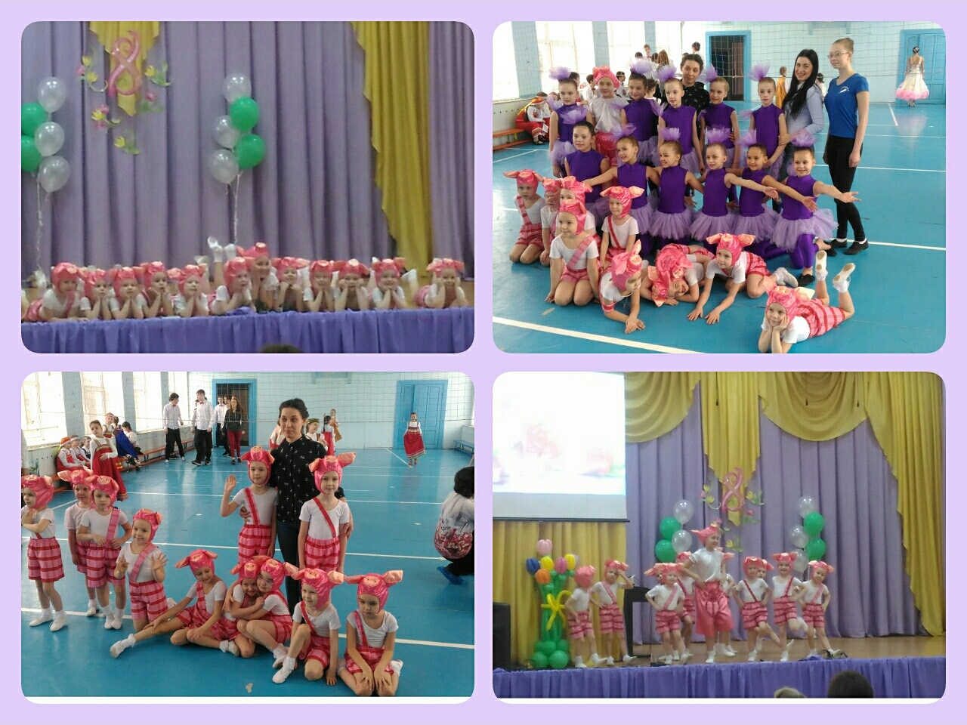

Slide 11
Было весело

